Slide 1
ROMS (Runner's Overwatch Match System)
화면 설계 스토리보드 명세서
버전: v2.0 | 작성일: 2026-07-30 | 환경: Next.js 14, Supabase DB & Storage, Prisma ORM

Slide 2
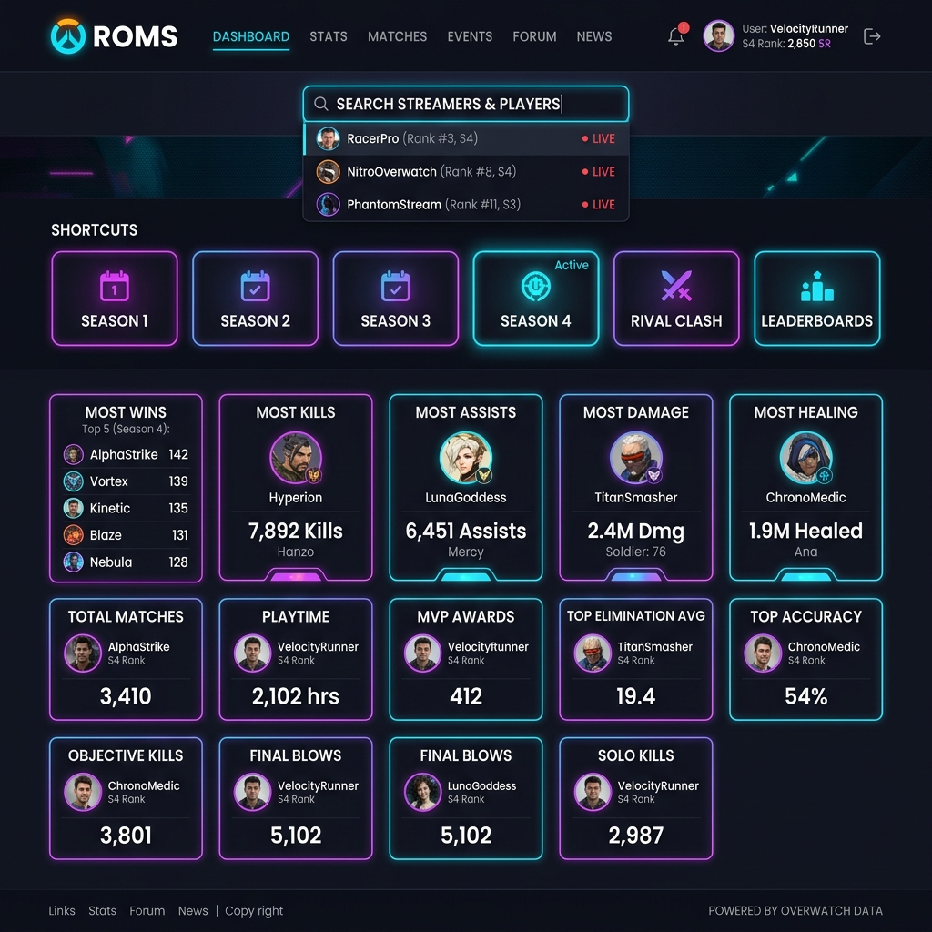
ROMS 화면설계서
SCR-001 : 메인 대시보드 (Main Dashboard)
📌 SCR-001 주요 명세
• URL 경로
/ (Public 접근 가능)
• 연동 요구사항
CM-001 (메인 대시보드), US-001 (검색)
• 상단 영역
스트리머명/닉네임 통합 검색바 배치 및 자동완성 드롭다운 표출
• 중앙 영역
시즌1~4, 라이벌클래시, 통합 랭킹 바로가기 버튼
• 하단 영역
전체 시즌 통합 13종 리더보드 지표 카드
• 지표 구성
우승 횟수 Top5, 단일세트 6종 (처치/도움/죽음/피해/치유/경감), 누적 6종
• 인터랙션
카드 내 선수 이미지/이름 클릭 시 선수 상세페이지(/streamer/[id]) 라우팅

Slide 3
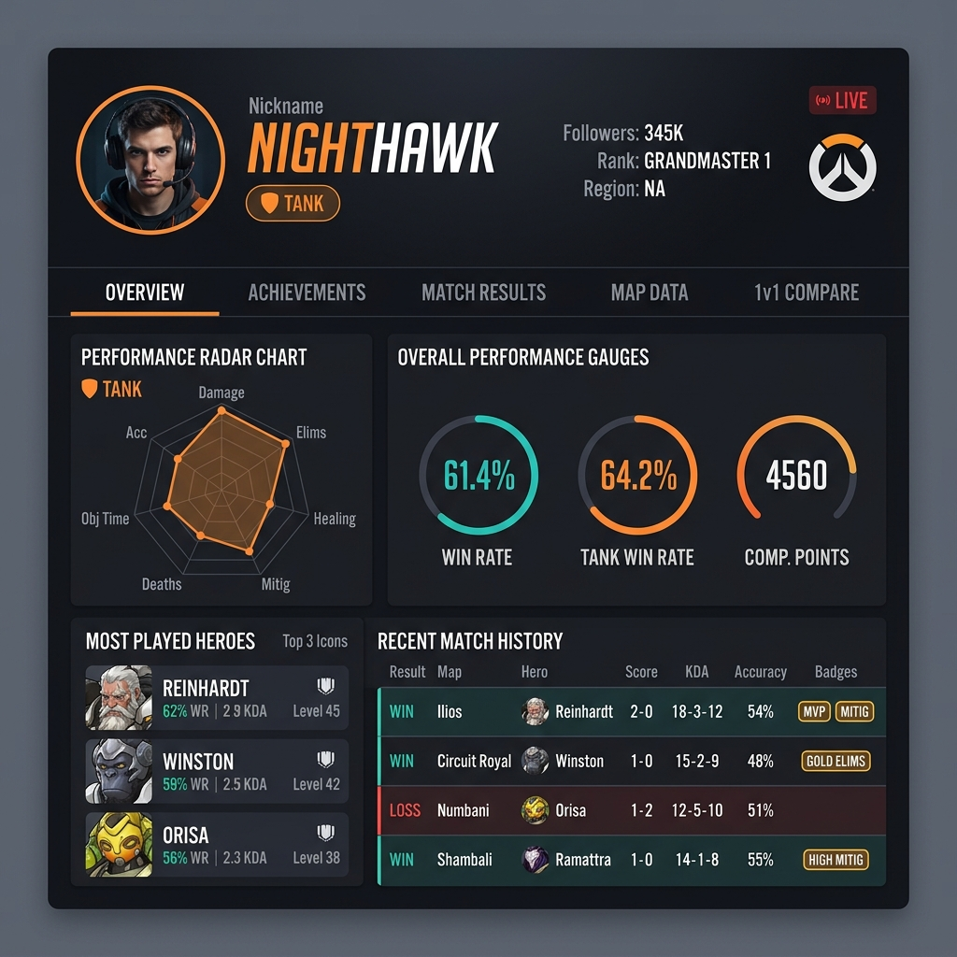
ROMS 화면설계서
SCR-002 : 스트리머 상세 페이지 (Streamer Detail)
📌 SCR-002 서브 탭 명세
• URL 경로
/streamer/[id] (Public)
• 개요 탭 (US-003)
Most 영웅 Top3, 경기당 평균/최대 스탯, 하이라이트 VOD
• 업적 탭 (US-004)
참여 대회 순위, 토너먼트 성적, 우승 트로피 뱃지
• 경기 결과 탭 (US-005)
경기 일자, 맵, 승패, K/D/A, 피해/치유/경감량, 밴 영웅
• 맵 데이터 탭 (US-011)
맵 종류별 플레이 판수 및 승률(%) 시각화
• 1v1 비교 탭 (US-006)
상대 스트리머 선택, 상대 전적 및 레이더 차트 제공

Slide 4
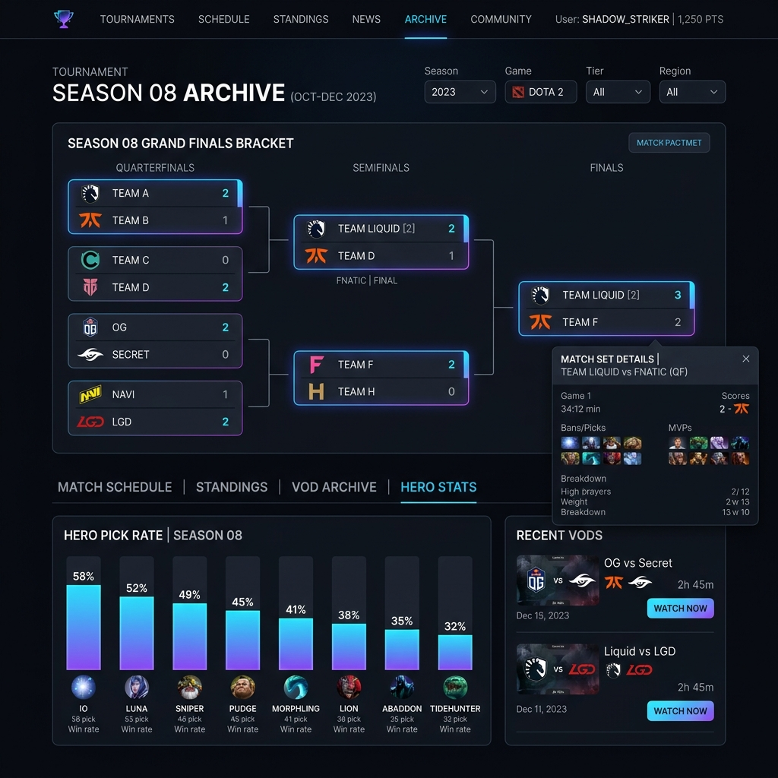
ROMS 화면설계서
SCR-003 : 시즌 아카이브 (Season Archive)
📌 SCR-003 주요 명세
• URL 경로
/season/[id] (Public)
• 시즌 헤더
대회 명칭, 대회 기간, 공식 로고 (Season.logo_url)
• 대진표 트리 (US-008)
8강 ➔ 준결승 ➔ 결승 토너먼트 대진표 및 팀 엠블럼 표출
• 일정 스케줄 (US-009)
일자별 경기 스케줄 및 세트 스코어 리스트
• 세트 상세 모달
세트 클릭 시 10명 선수 K/D/A, 피해/치유량, MVP 표출
• VOD 연동 (US-012)
유튜브/치지직 경기 다시보기 URL 매핑 링크 제공

Slide 5
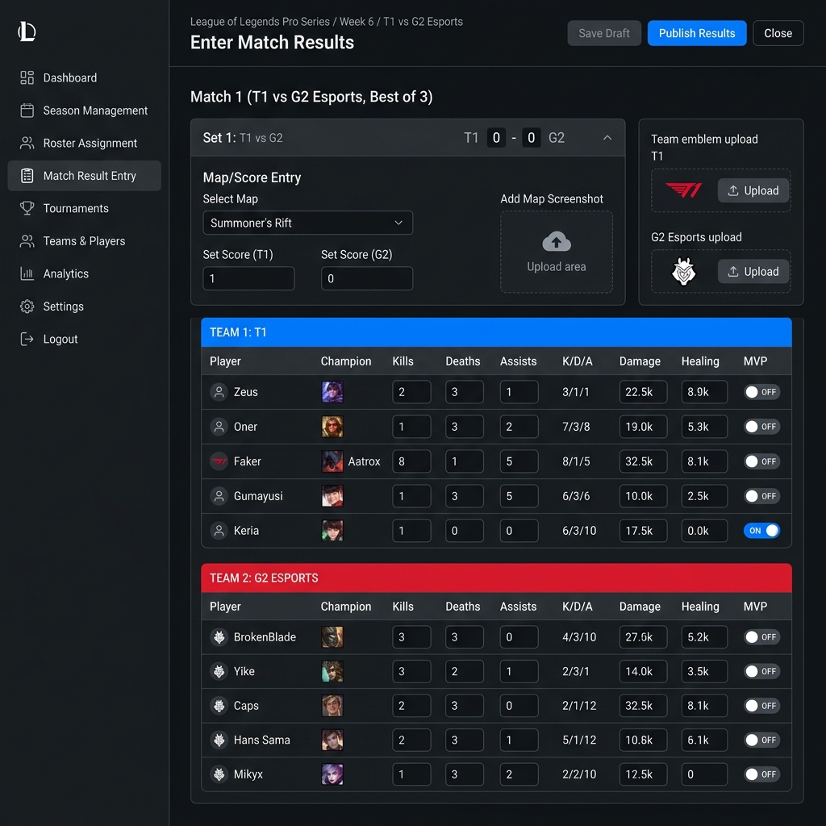
ROMS 화면설계서
SCR-005 ~ SCR-007 : 관리자 포털 (Admin Portal)
📌 관리자 3대 메뉴 명세
• 접근 권한
관리자 (ADMIN 전용 / NextAuth.js 인증)
• 시즌 & 팀 관리 (AD-001)
시즌 생성, 팀 생성, Supabase Storage 연동 로고/엠블럼 업로드
• 선수 배정 (AD-002)
시즌 참가 팀별 스트리머 배정 및 포지션 (TANK/DAMAGE/HEALER) 설정
• 경기 결과 입력 (AD-003)
매치 생성, 세트 생성, 맵 및 영웅 밴 선택
• 스탯 & MVP (AD-003)
선수별 K/D/A, 피해/치유/경감량 입력 및 MVP 체크박스 설정

